Slide 1
KYMATIKH
I. Mηχανικά κύματα
Συμβολή κυμάτων με λίγο διαφορετικές συχνότητες – διαμόρφωση πλάτους
Οι έννοιες της φασικής και ομαδικής ταχύτητας
Διάδοση πληροφορίας

Slide 2
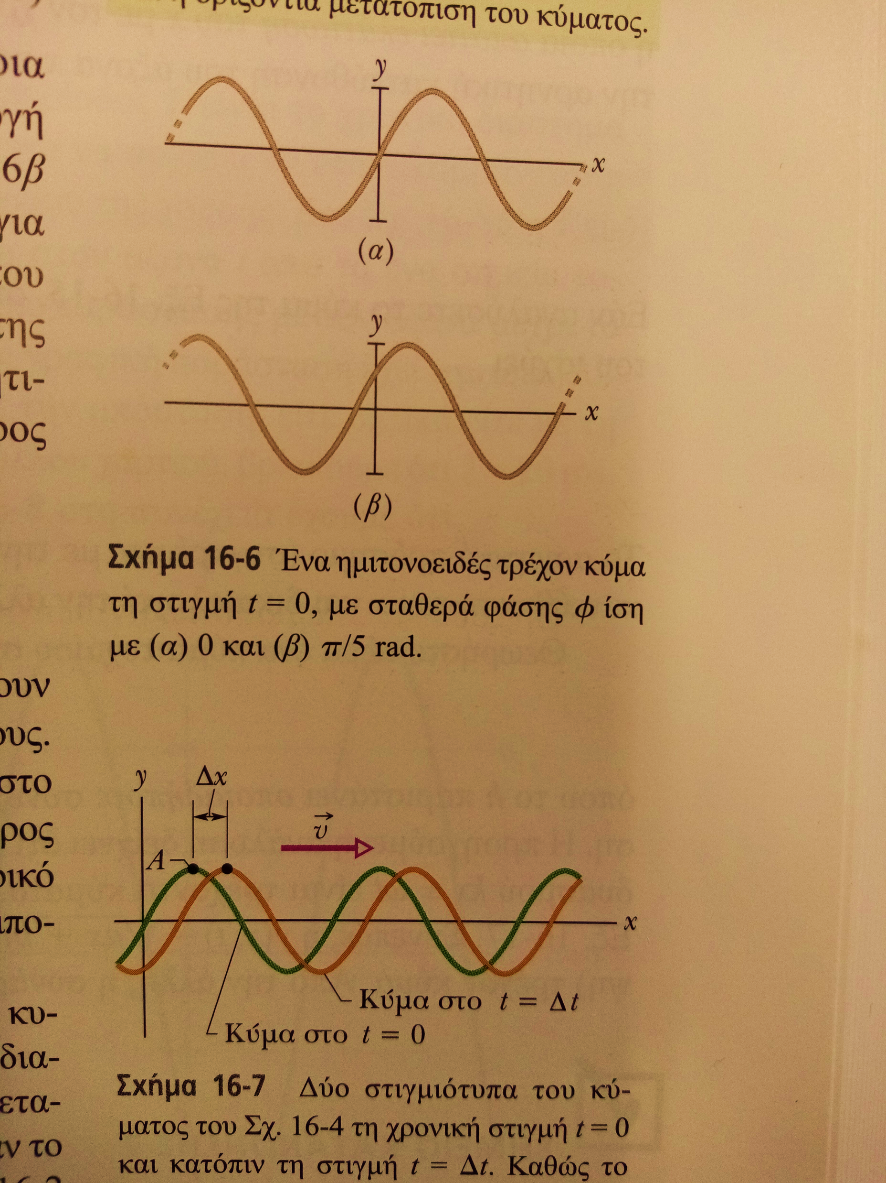

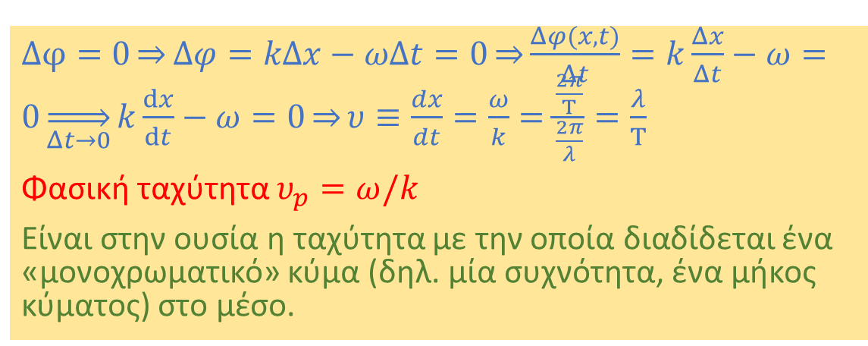
Ταχύτητα του οδεύοντος αρμονικού κύματος = Ταχύτητα φάσης
υπενθύμιση
Είδαμε ότι καθώς διαδίδεται ένα μονοδιάστατο αρμονικό κύμα που περιγράφεται από τη σχέση $y\left(x,t\right)=Asin\left(ωt−kx+φ_{ο}\right),$ τα διάφορα (υλικά) σημεία στο μέσο διάδοσης (εδώ στη τεντωμένη χορδή) έχουν γενικά διαφορετική φάση $φ\left(x,t\right)=ωt−kx+φ_{ο},$που εξαρτάται από τη θέση του υλικού σημείου και το χρόνο.
Aς θεωρήσουμε ότι το κύμα (πράσινη γραμμή: το στιγμιότυπο του κύματος τη χρονική στιγμή $t$) διαδίδεται στο μέσο (στη χορδή) για χρόνο Δt (πορτοκαλιά γραμμή: το στιγμιότυπο του κύματος τη χρονική στιγμή $t+Δt$). Ας θεωρήσουμε την κορυφή Α στη πράσινη καμπύλη. Το πλησιέστερο σημείο με την ίδια ακριβώς φάση, δηλ. με $Δφ=0$, στην πορτοκαλιά γραμμή (δηλ. το στιγμιότυπο τη χρονική στιγμή $t+Δt$) απέχει κατά $Δx$ από το Α.
$Δφ=0\overset{⇒}{}Δφ=kΔx−ωΔt=0\overset{⇒}{}\frac{Δφ(x,t)}{Δt}=k\frac{Δx}{Δt}−ω=0\overset{⇒}{Δt→0}k\frac{dx}{dt}−ω=0\overset{⇒}{}υ≡\frac{dx}{dt}=\frac{ω}{k}=\frac{\frac{2π}{Τ}}{\frac{2π}{λ}}=\frac{λ}{Τ}$
Φασική ταχύτητα $υ_{p}=ω/k$
Είναι στην ουσία η ταχύτητα με την οποία διαδίδεται ένα «μονοχρωματικό» κύμα (δηλ. μία συχνότητα, ένα μήκος κύματος) στο μέσο.

Slide 3
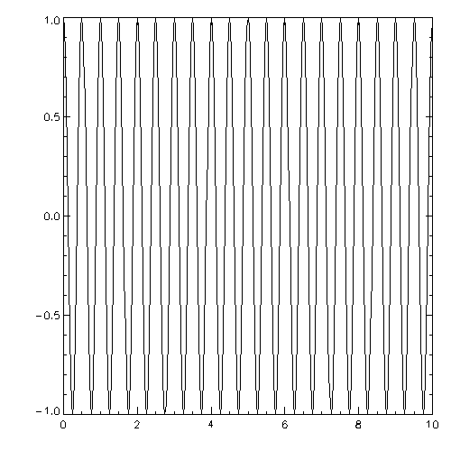
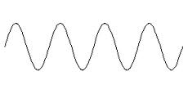
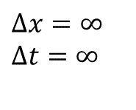
Η φασική ταχύτητα αναφέρεται στο αρμονικό κύμα, που είναι βέβαια μία μαθηματική οντότητα. Το αρμονικό κύμα έχει άπειρη χρονική διάρκεια και άπειρη χωρική έκταση, και δεν μεταφέρει κάποια πληροφορία (πέρα από τη συχνότητά του)
$$Δx=∞ \\ Δt=∞$$
Τέτοιες διαταραχές δεν υπάρχουν στη φύση!
Οι πραγματικές διαταραχές έχουν πεπερασμένη χρονική διάρκεια και πεπερασμένη χωρική έκταση. Είναι μη περιοδικές!
Ακόμη και διαταραχές σαν αυτές του διπλανού σχήματος (πεπερασμένες), που μοιάζουν να είναι περιοδικές εντός των διαστημάτων Δx και Δt, είναι απεριοδικές, δεν είναι αρμονικά κύματα.
Δt
Δx

Slide 4
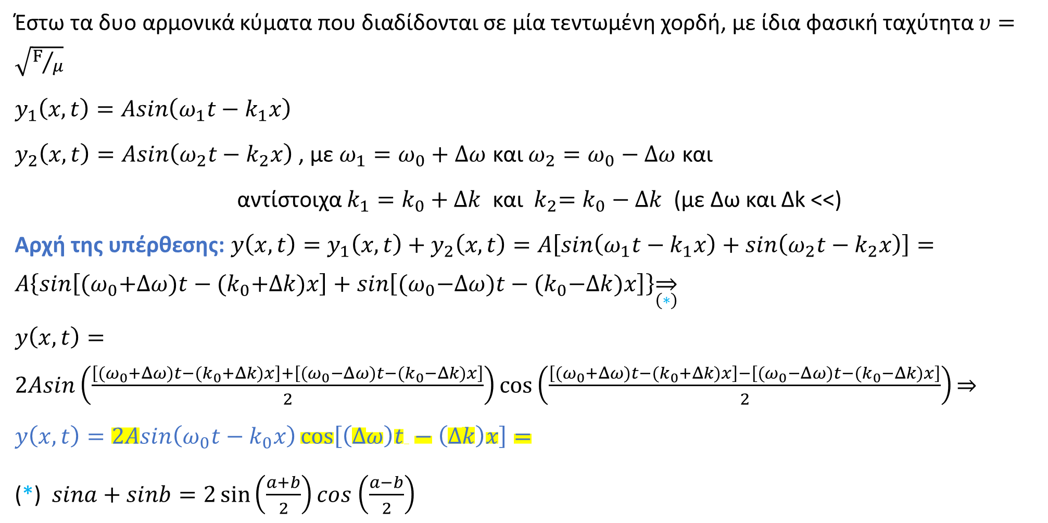
Επαλληλία δύο αρμονικών κυμάτων με ίσα πλάτη και διαφορετικές συχνότητες → διαμόρφωση πλάτους→ πληροφορία
Έστω τα δυο αρμονικά κύματα που διαδίδονται σε μία τεντωμένη χορδή, με ίδια φασική ταχύτητα $υ=\sqrt{F/μ}$
$y_{1}\left(x,t\right)=Asin\left(ω_{1}t−k_{1}x\right)$
$y_{2}\left(x,t\right)=Asin\left(ω_{2}t−k_{2}x\right)$, με $ω_{1}=ω_{0}+Δω$ και $ω_{2}=ω_{0}−Δω$ και
αντίστοιχα $k_{1}=k_{0}+Δk$ και ${ k}_{2}=k_{0}−Δk$ (με Δω και Δk <<)
Αρχή της υπέρθεσης: $y\left(x,t\right)=y_{1}\left(x,t\right)+y_{2}\left(x,t\right)=A\left[sin\left(ω_{1}t−k_{1}x\right)+sin\left(ω_{2}t−k_{2}x\right)\right]=$ $A\left\{sin\left[{(ω}_{0}+Δω)t−{(k}_{0}+Δk)x\right]+sin\left[{(ω}_{0}−Δω)t−{(k}_{0}−Δk)x\right]\right\}\overset{⇒}{(∗)}$
$y\left(x,t\right)=2Asin\left(\frac{\left[{(ω}_{0}+Δω)t−{(k}_{0}+Δk)x\right]+\left[{(ω}_{0}−Δω)t−{(k}_{0}−Δk)x\right]}{2}\right)cos\left(\frac{\left[{(ω}_{0}+Δω)t−{(k}_{0}+Δk)x\right]−\left[{(ω}_{0}−Δω)t−{(k}_{0}−Δk)x\right]}{2}\right)\overset{⇒}{}$
$y\left(x,t\right)=2Asin\left(ω_{0}t−k_{0}x\right)\cos\left[\left(Δω\right)t −\left(Δk\right)x\right]=$
(*) $sina+sinb=2\sin\left(\frac{a+b}{2}\right)cos$ $\left(\frac{a−b}{2}\right)$
Μικρή συχνότητα → μεγάλη περίοδος, μικρό Δk→ μεγάλο λ

Slide 5
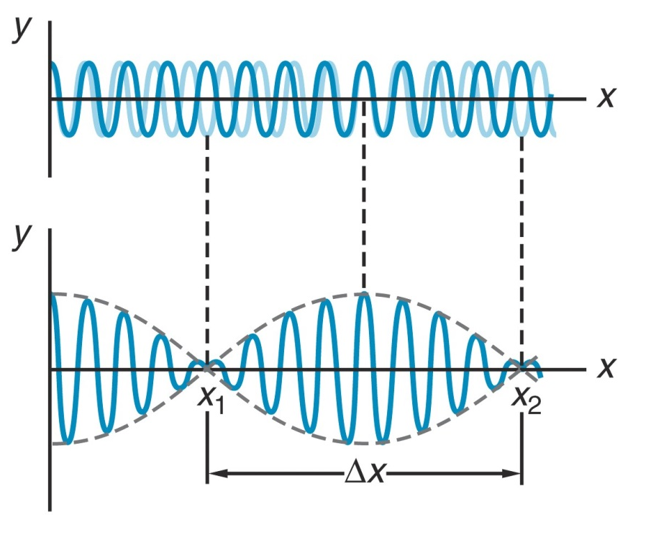


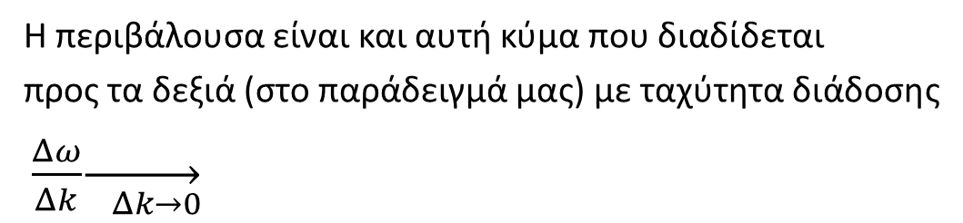
Επαλληλία δύο αρμονικών κυμάτων με ίσα πλάτη και διαφορετικές συχνότητες → διαμόρφωση πλάτους→ πληροφορία
$$sin\left(ω_{0}t−k_{0}x\right)$$
$$2Αcos\left[\left(Δω\right)t −\left(Δk\right)x\right]$$
Envelope – περίβλημα
Διαμόρφωση πλάτους
phase velocity
$$υ_{g}$$
Η περιβάλουσα είναι και αυτή κύμα που διαδίδεται
προς τα δεξιά (στο παράδειγμά μας) με ταχύτητα διάδοσης
$\frac{Δω}{Δk}\overset{→}{ Δk→0}$
$\frac{dω}{dk}≡$ $υ_{g}$
Ταχύτητα ομάδας
group velocity

Slide 6
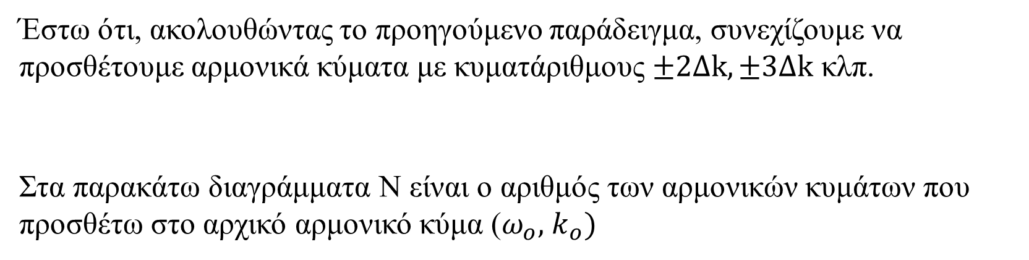
…τι θα γίνει αν προσθέσουμε και άλλα αρμονικά κύματα…….
Έστω ότι, ακολουθώντας το προηγούμενο παράδειγμα, συνεχίζουμε να προσθέτουμε αρμονικά κύματα με κυματάριθμους $±2Δk,±3Δk$ κλπ.
Στα παρακάτω διαγράμματα Ν είναι ο αριθμός των αρμονικών κυμάτων που προσθέτω στο αρχικό αρμονικό κύμα ($ω_{ο},$ $k_{ο})$

Slide 7
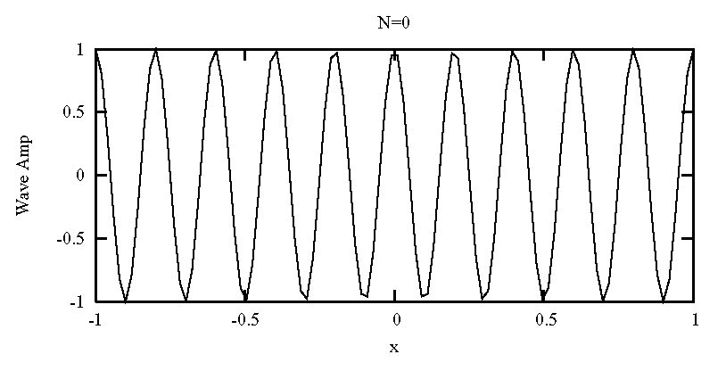
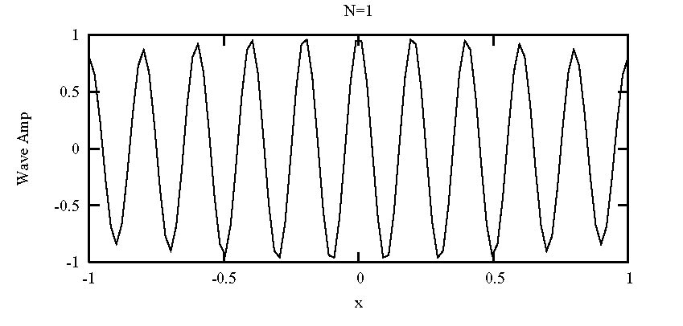
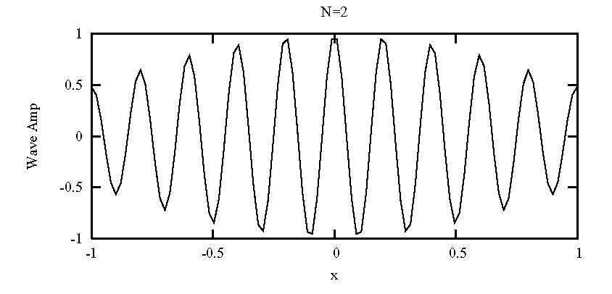

Slide 8
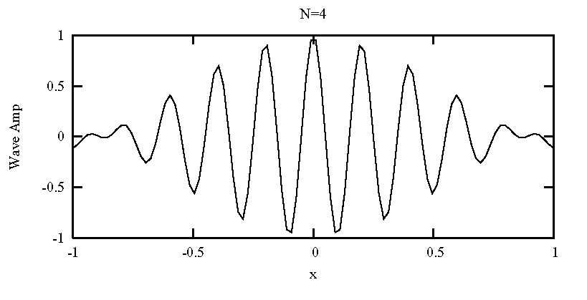
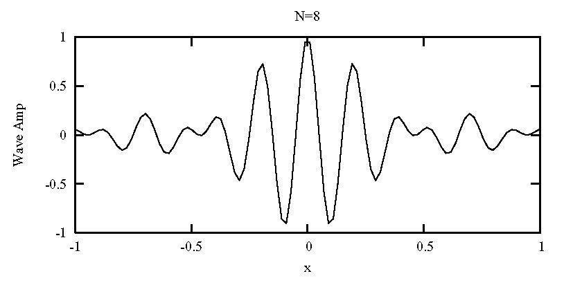

Slide 9
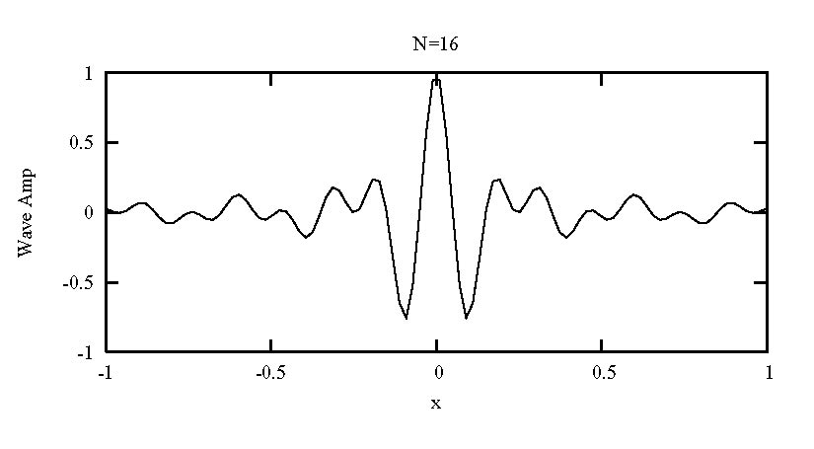
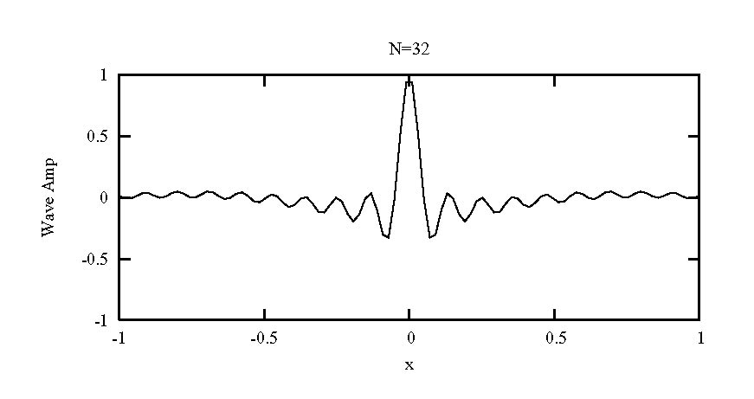

Slide 10
Ανάλυση Fourier
Θα μάθετε αργότερα ότι οποιαδήποτε πραγματική συνάρτηση (είτε περιοδική είτε όχι) μπορεί να προκύψει από την επαλληλία θεωρητικά άπειρων αρμονικών συναρτήσεων.
Για κάθε αρμονική συνιστώσα του μετασχηματισμού Fourier της συνάρτησης, όπως λέγεται, μπορούμε να βρούμε τη συχνότητα, το πλάτος και τη φάση της.
Κάθε συνάρτηση έχει τη δική της ξεχωριστή ανάλυση σε αρμονικές συνιστώσες.
Καταλαβαίνουμε λοιπόν γιατί η εξιδανικευμένη ανάλυση που κάναμε για αρμονικά κύματα είναι χρήσιμη για τη μελέτη πραγματικών κυματικών φαινομένων.

Slide 11
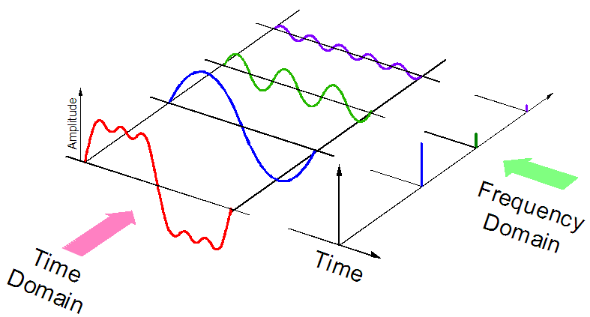

Slide 12
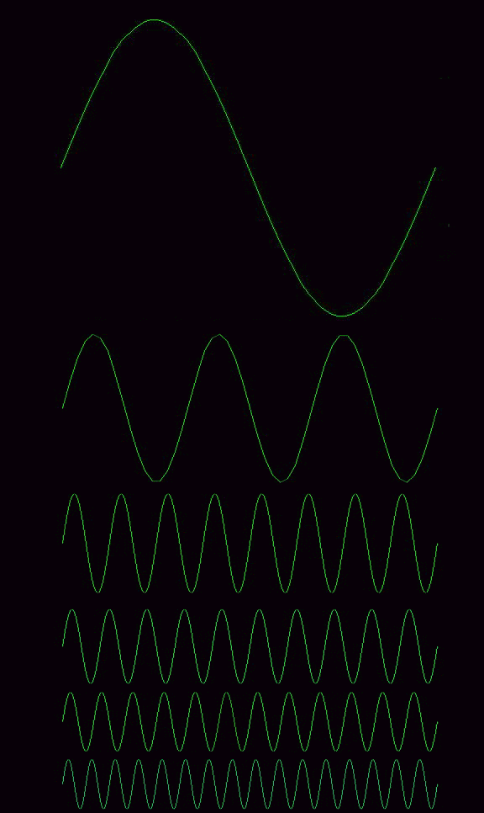
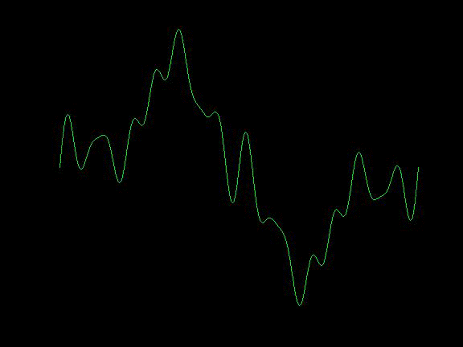
=

Slide 13
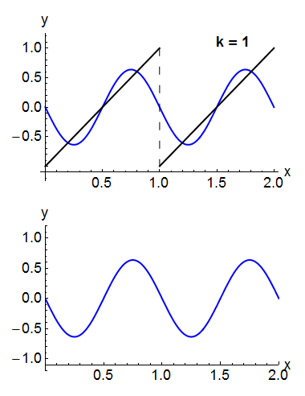

Slide 14
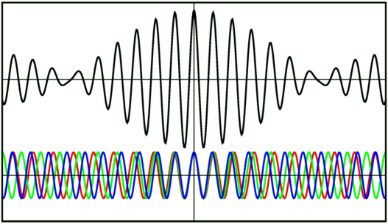
Η μαύρη διαταραχή προκύπτει από την επαλληλία των
τριών έγχρωμων διαταραχών, που έχουν ίσα πλάτη,
αλλά διαφορετικές συχνότητες

Slide 15
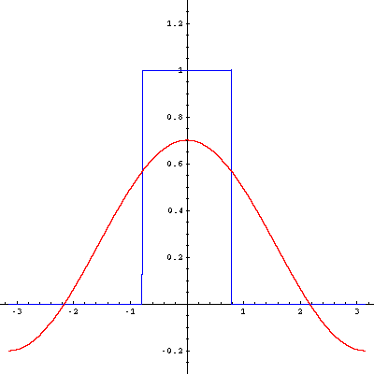
Τετραγωνικός παλμός

Slide 16
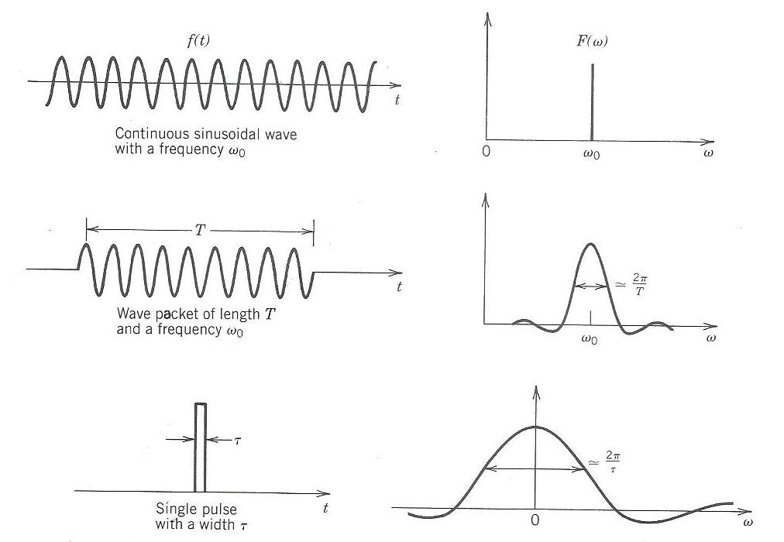
ΧΡΟΝΟΣ
f(t)
F(ω)
Μετασχηματισμός Fourier
Συνεχές αρμονικό κύμα
συχνότητας
F(ω)
Κυματοσυρμός διάρκειας Τ
συχνότητας
F(ω)
Μοναδικός παλμός διάρκειας τ

Slide 17
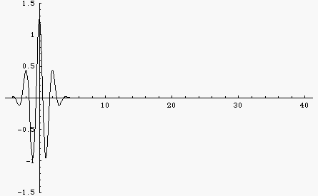
Κάθε αρμονική συνιστώσα μιας συνάρτησης που περιγράφει μια διαταραχή, έχει τη δική της φασική ταχύτητα.
Η διαταραχή προκύπτει από την επαλληλία όλων των αρμονικών συνιστωσών
Αν η φασική ταχύτητα είναι η ίδια για όλες τις συχνότητες, τότε όλα τα αρμονικά κύματα διαδίδονται με την ίδια φασική ταχύτητα και το «σχήμα» της διαταραχής παραμένει αναλλοίωτο κατά τη διάδοσή του στο μέσο (παραμένει αναλλοίωτη και η πληροφορία που μεταφέρει)
Αυτή η διαταραχή προκύπτει από την επαλληλία 100 αρμονικών κυμάτων διαφορετικών συχνοτήτων, που διαδίδονται με την ίδια ταχύτητα

Slide 18
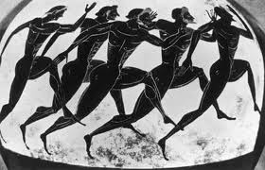
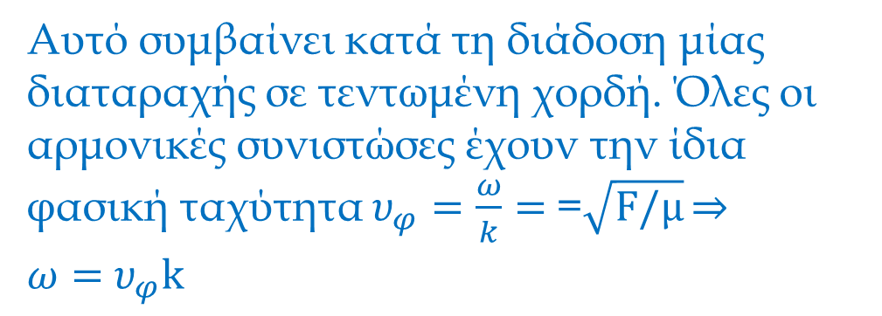
…αθλητές ίδιας δυναμικότητας….
t
….η ομάδα δεν παραμορφώνεται…
Αυτό συμβαίνει κατά τη διάδοση μίας διαταραχής σε τεντωμένη χορδή. Όλες οι αρμονικές συνιστώσες έχουν την ίδια φασική ταχύτητα $υ_{φ}=\frac{ω}{k}=$=$\sqrt{F/μ}\overset{⇒}{}$
$ω=$ $υ_{φ}k$
ω
k

Slide 19
Αν, όμως, η φασική ταχύτητα ΔΕΝ είναι η ίδια για όλες τις συχνότητες, τότε καθώς διαδίδεται το κύμα το «σχήμα» της διαταραχής παραμορφώνεται και στο τέλος χάνεται… (μαζί και η πληροφορία που μεταφέρει)
Αυτό είναι το λεγόμενο φαινόμενο της διασποράς ή του διασκεδασμού
ω=ω(k)

Slide 20
t=0
…ας φανταστούμε μία ομάδα αθλητών πολύ διαφορετικών
επιδόσεων…
Κατά την εκκίνηση αποτελούν μία ομάδα.
….με τη πάροδο του χρόνου η ομάδα διαλύεται…

Slide 21
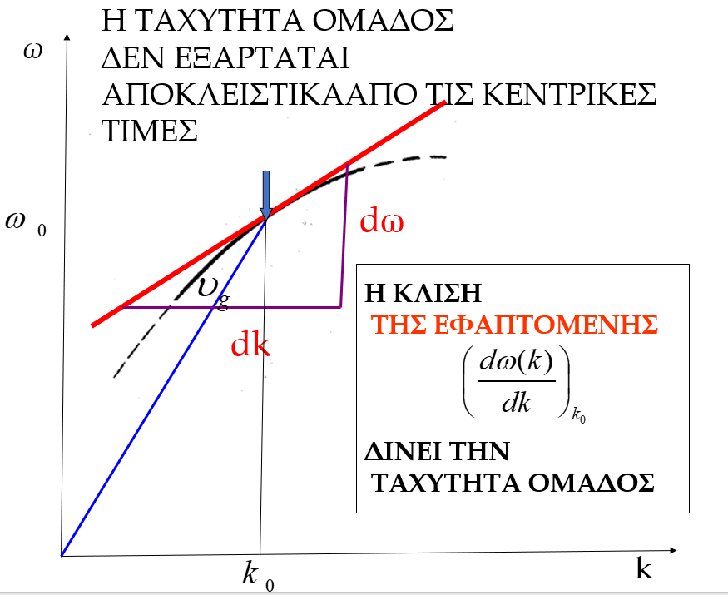
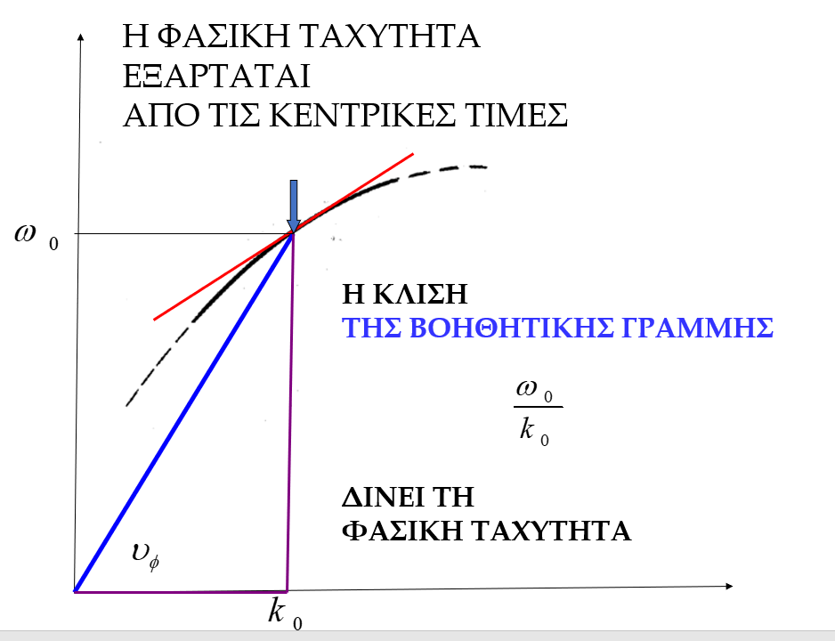

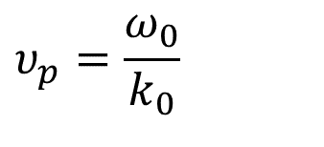
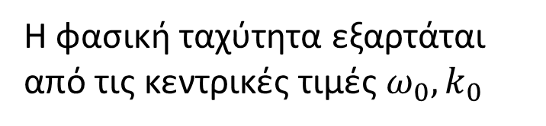
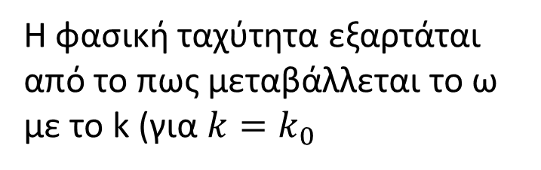



Φασική ταχύτητα
Ταχύτητα ομάδας
$$ω=ω(k)$$
$$υ_{g}=(\frac{dω(k)}{dk})_{k_{0}}$$
$$υ_{p}=\frac{ω_{0}}{k_{0}}$$
Η φασική ταχύτητα εξαρτάται
από το πως μεταβάλλεται το ω με το k (για $k=k_{0}$
Η φασική ταχύτητα εξαρτάται
από τις κεντρικές τιμές $ω_{0},k_{0}$
$$ω$$
$$k$$

Slide 22
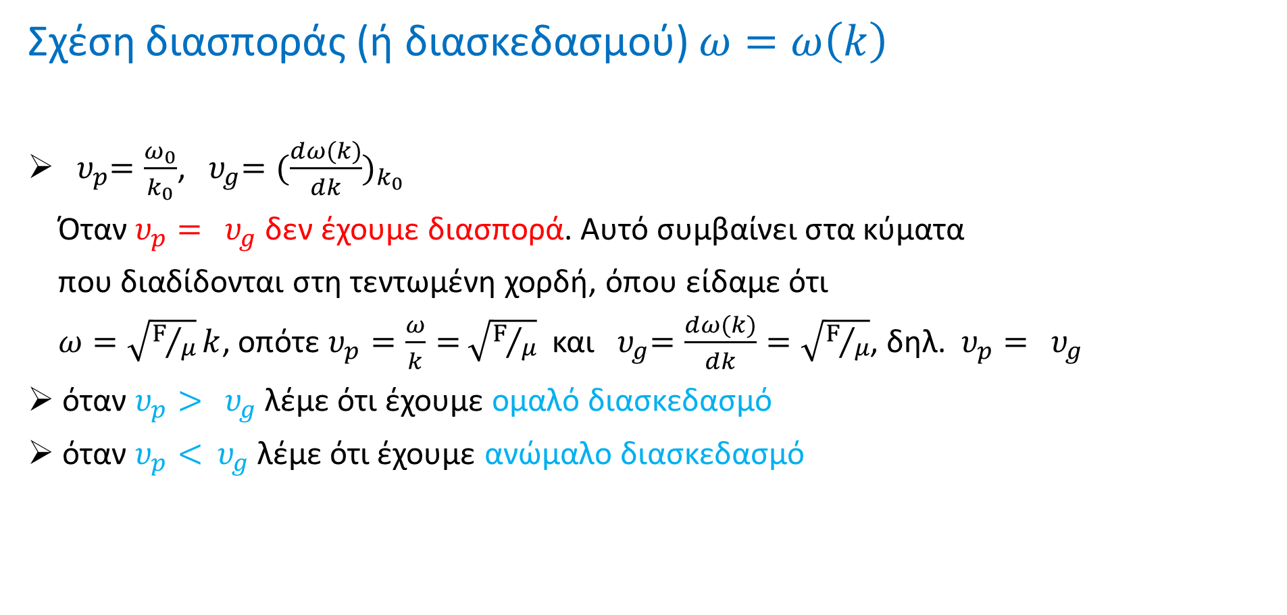
Σχέση διασποράς (ή διασκεδασμού) $ω=ω\left(k\right)$
${ υ}_{p}=\frac{ω_{0}}{k_{0}}$, ${ υ}_{g}=(\frac{dω(k)}{dk})_{k_{0}}$
Όταν $υ_{p}=$ ${ υ}_{g}$ δεν έχουμε διασπορά. Αυτό συμβαίνει στα κύματα
που διαδίδονται στη τεντωμένη χορδή, όπου είδαμε ότι
$ω=\sqrt{F/μ}k$, οπότε $υ_{p}=\frac{ω}{k}=$ $\sqrt{F/μ}$ και ${ υ}_{g}=\frac{dω(k)}{dk}=\sqrt{F/μ}$, δηλ. $υ_{p}=$ ${ υ}_{g}$
όταν $υ_{p}>$ ${ υ}_{g}$λέμε ότι έχουμε ομαλό διασκεδασμό
όταν $υ_{p}<{ υ}_{g}$λέμε ότι έχουμε ανώμαλο διασκεδασμό

Slide 23
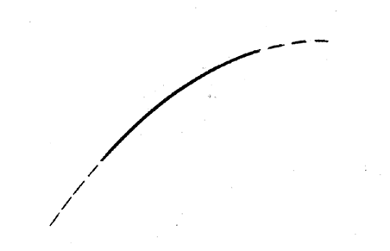
ω
ω=ak
k
ω
ω=ak+b
k
ω
Η ω ΕΞΑΡΤΑΤΑΙ MΗ ΓΡΑΜΜΙΚΑ ΑΠΟ ΤΟΝ k
k

Slide 24
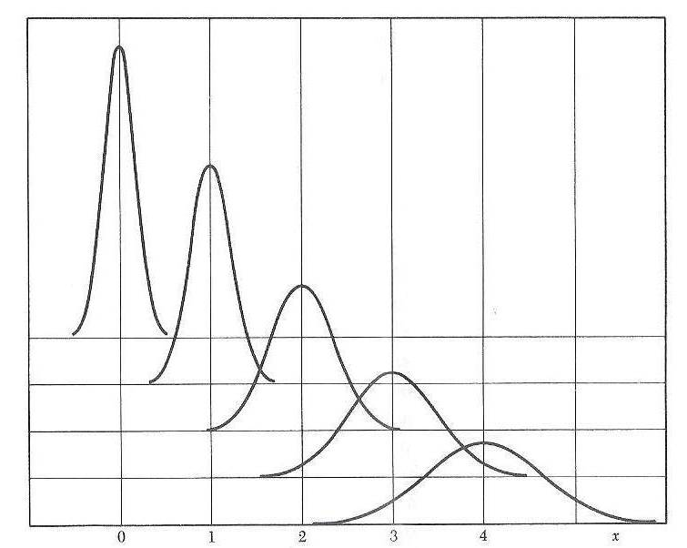
ΔΙΑΣΚΕΔΑΣΜΟΣ
t=0
t
x
Δx
H TAXYTHTA OΜΑΔΟΣ
ΕΙΝΑΙ Η ΤΑΧΥΤΗΤΑ
ΤΟΥ ΚΕΝΤΡΟΕΙΔΟΥΣ
ΤΟΥ ‘’ΦΑΚΕΛΟΥ’’

Slide 25
Περίληψη
Η φασική ταχύτητα είναι μαθηματική οντότητα και αναφέρεται στα αρμονικά κύματα (που είναι επίσης μαθηματικές οντότητες). Είναι η ταχύτητα κίνησης νοητών σημείων (για μονοδιάστατα κύματα) ίδιας φάσης.
Το αρμονικό κύμα δεν μεταδίδει πληροφορία (εκτός από εκείνη της ύπαρξής του).
Η ταχύτητα ομάδας είναι φυσική οντότητα που αναφέρεται σε πραγματικές διαταραχές. Είναι η ταχύτητα με την οποία διαδίδεται η ενέργεια του κύματος. Είναι η ταχύτητα με την οποία διαδίδεται η πληροφορία.

Slide 26
